Slide 1
gastroenterologie

Slide 2
Refluxní choroba jícnu
způsobena gastroesofageálním refluxem
gastroesofageální reflux zpětný tok obsahu žaludku do jícnu
příčiny porucha napětí dolního jícnového svěrače
KO pyróza, regurgitace žaludečních šťáv do hltanu a úst, říhání

Slide 3
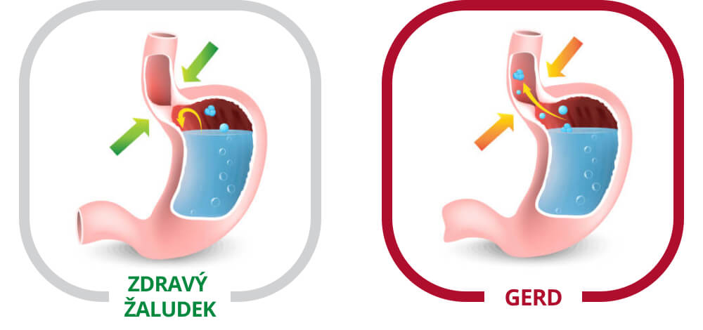

Slide 4
Refluxní choroba jícnu
DG endoskopie, příp.histologie, 24 hodinová pH-metrie (zlatý standart)
léčba režimová a dietní opatření
farmakologie – antacida, IPP, prokinetika
chirurgie – fundoplikace
komplikace Barretův jícen – změna epitelu → adenokarcinom
nutnost dispenzarizace

Slide 5
Mimojícnový reflux
reflux žaludeční šťávy nad horní jícnový svěrač
bohatá symptomatologie
hrtan, trachea, bronchy – kašel, chrapot
dutina ústní – dysmikrobie, pálení jazyka, halitóza, zubní eroze a kazy
nos – chronická rinosinusitida
uši – chronický zánět
léčba – režimová opatření, IPP

Slide 6
Karcinom jícnu
dlaždicobuněčný, adenokarcinom
muži 6x častěji, cca 500 případů za rok v ČR
KO dysfagie, známka pokročilého nádoru
DG endoskopie s biopsií, CT

Slide 7
Léčba karcinomu jícnu
časný karcinom – endoskopická resekce, dobrá prognóza
pozdní karcinom – resekce jícnu s náhradou tubulizovaným žaludkem či transpozicí tlustého střeva
operabilní pouze 30% - paliativní péče – zajištění výživy
stenty, PEG

Slide 8
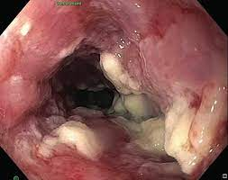
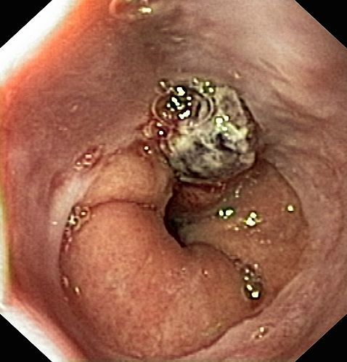

Slide 9
Vředová choroba gastroduodena
slizniční defekt, pronikající přes svalovou vrstvu trávicí trubice
(eroze je defekt omezený na sliznici)
primární vřed zánět sliznice způsobený H.pylori
sekundární peptický vřed polékový (NSA, kortikoidy)
stresový
endokrinní (gastrinom, hyperparatyreóza)
hepatogenní, při respirační insuficineci

Slide 10
Vředová choroba gstroduodena
příčiny převaha agresivních faktorů
účinek HCl
infekce H.pylori
žlučové kyseliny
kouření, léky

Slide 11
Vředová choroba gstroduodena
KO mohou být asymptomatické, projeví se až při komplikaci
tupá bolest v epigastiu, 30-120 min. po jídle, ustupuje po požití potravy (nadváha)
DG endoskopie + biopsie (nutnost vyloučení karcinomu) + průkaz H.pylori
prognóza dobrá, jen 10% odolává léčbě

Slide 12
Vředová choroba gstroduodena
komplikace
masivní krvácení hematemeza či meléna (NSA+antikoag.)
penetrace do okolních orgánů, např. pankreatu (adheze)
perforace, zejména u sekundárních vředů
stenóza pyloru

Slide 13
Vředová choroba gastroduodena
léčba potlačení kyselé sekrece + eradikace Helicobacter pylori
úprava stravy vyloučení stravy bez neutralizačních vlastností
nekouřit, vysadit ulcerogenní léky
farmakoterapie inhibitory protonové pumpy (OMEPRAZOL, HELICID)
eradikace H.pylori (kombinovaná ATB léčba)
u sekundárních vředů – IPP + eliminace příčiny
chirurgie pouze u komplikací

Slide 14
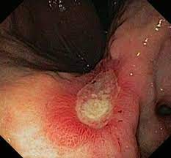
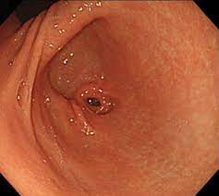

Slide 15
Benigní nádory žaludku
polypy nález u 6% všech endoskopovaných
určité typy mohou malignizovat
DG a léčba endoskopie + biopsie + odstranění

Slide 16
Maligní nádory žaludku
karcinom 95%
příčiny kancerogeny v potravě, genetika, H.pylori
epidemiologie pozitivní trend, snížení incidence o polovinu za 30 let
KO nespecifické příznaky, dlouho asymptomatický, tlak v epigastriu, nauzea, krvácení do GIT

Slide 17
Maligní nádory žaludku
DG endoskopie žaludku s vícečetnou biopsií,
léčba radikální - subtotální resekce žaludku
lymfom 3-5%
non-Hodgking, většinou sekundární postižení při generalizaci
léčba CHT

Slide 18
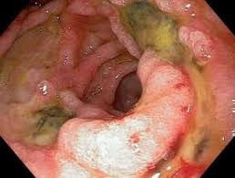
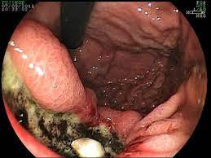

Slide 19
Malabsorbční syndrom
malabsorbce porucha příjmu a transportu živin, stopových látek vitamínů střevní sliznicí
malabsorbční syndrom stav, při němž dochází k poruchám trávení a vstřebávání základních živin a ke vzniku chorobných stavů z nedostatku těchto látek

Slide 20
Malabsorbční syndrom
primární malabsorbční syndromy
celiakie, celiakální sprue, selektivní malabsorbční poruchy
sekundární malabsorbční syndromy při celkových onemocněních

Slide 21
celiakie
gluten senzitivní enteropatie
autoimunitní reakce střevní sliznice na zkonzumovanou bílkovinu gluten
žito, ječmen, pšenice
patologie devastace sliznice střeva atrofickým zánětem
prevalence cca 1 na 200 lidí, ženy 2x častěji

Slide 22
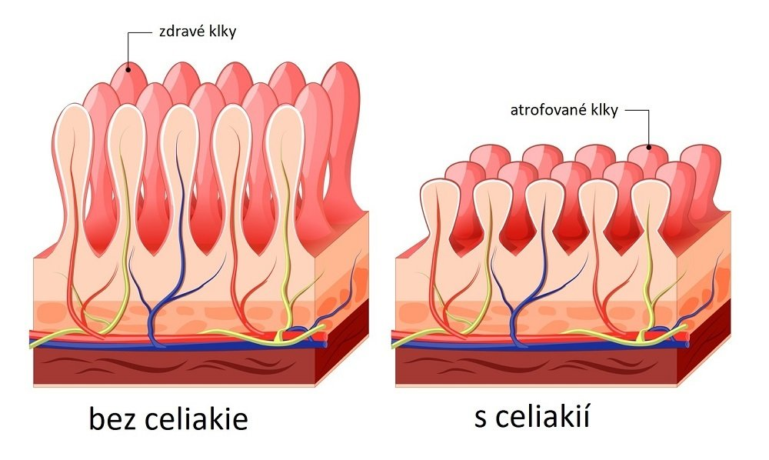

Slide 23
celiakie
KO v dětství kolem 1 roku, průjmy, neprospívání, zástava růstu
v dopělosti atypický průběh, typická malabsorbce v 50%, kožní bulózní projevy, anémie, hepatopatie, osteoporóza

Slide 24
celiakie
sérologie antigliadinové protilátky, nyní AEA - antiendomyziální protilátky
endoskopie vyhlazená sliznice střeva
histologie snížení výšky klků
léčba celoživotní vysazení lepku
klinické potíže vymizí v řádu týdnů
endoskopický nález v řádu měsíců

Slide 25
Laktózová intolerance
vrozená, či získaná (po střevních infekcích)
defekt laktulózy – laktóza se neštěpí na jednoduché cukry a je metabolizována na kyselinu mléčnou, metan, CO2 → plynatost, nadýmání, průjmy
léčba celoživotní vysazení laktózy (čerstvého mléka)

Slide 26
Syndrom krátkého střeva
ztráta více než 100 cm tenkého střeva resekcí
plný projev při délce 70-80 cm
ileum je důležitější, zásadní je zachování oblasti přechodu do tlustého střeva
KO zrychlená pasáž, průjmy
léčba parenterální výživa

Slide 27
Akutní střevní ischemie
příčiny embolizace z LS při fibrilaci síní, uvolněný ateromový plát z aorty, trombóza a. mesenterica sup.
3 fáze šokující bolest břicha, tachykardie, hypotenze
ústup potíží, paralytický ileus
difúzní peritonitida, odumření střeva
léčba chirurgická, odstranění trombu a části nekrotického střeva (malabsorbční syndrom)

Slide 28
Dráždivý tráčník
funkční porucha vyprazdňování stolice spojená s břišním dyskomfortem
průjmovitá forma, zácpovitá forma, smíšená forma
ssychosomatické onmocnění
DG po vyloučení organických potíží!
úleva od potíží po vyprázdnění stolice
bolesti břicha spojené ze změnou frekvence stolice
bolesti břicha spojené se změnou konzistence stolice

Slide 29
Dráždivý tráčník
léčba úprava diety
projímadla objemová – luštěniny, vláknina (zvětení objemu)
osmotická – laktulóza (zadržují vodu)
antidiarhoika - IMODIUM (snížení motility střeva)
antidepresiva, spasmolytika, probiotika, psychoterapie

Slide 30
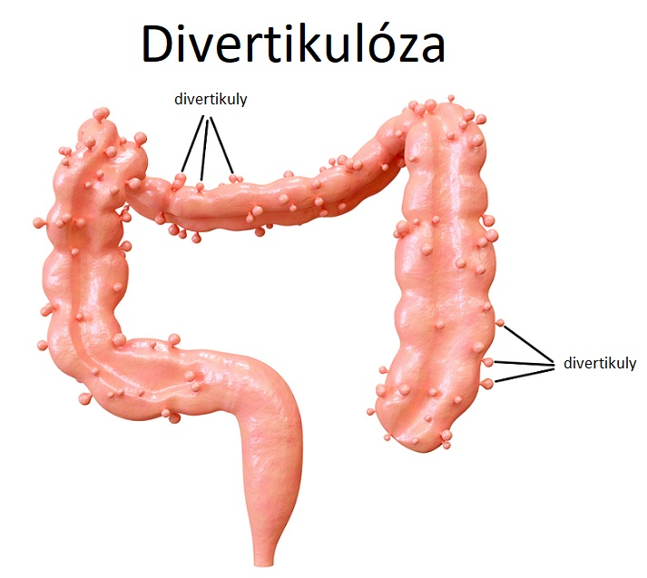
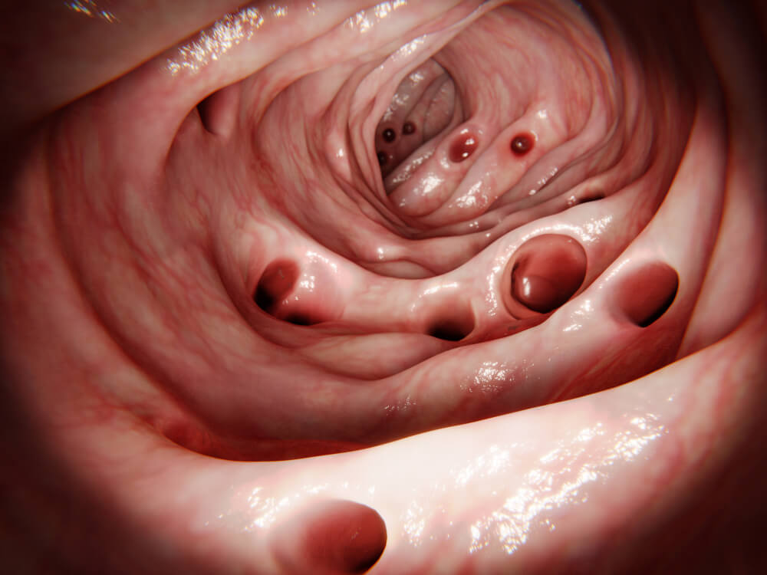
divertikulóza

Slide 31
Diverikulární choroba
divertikl – slepá výchlipka ve stěně střeva
divertikulóza – náhodný nález vícečetných divertiklů
divertikulární choroba – symptomy
nekomplikovaná symptomatická DCH – nadýmání, plynatost
akutní divertikulitida s komplikacemi - u 10% pacientů
nitrobřišní absces, píštěle, perforace → peritonitida
masivní krvácení – nejčastější příčina z dolního GIT

Slide 32
Divertikulární choroba
DG fyzikální vyšetření citlivost v levém podbřišku, hmatná rezistence
zobrazovací metody CT, MR kolografie, irigografie, kolonoskopie je málo výtěžná
laboratoř ↑ markery zánětu
léčba nekomplikovaná divertikulární choroba – dieta, vlákniny
divertikulitida – kombinovaná ATB terapie
chirurgie – 2 epizody či komplikace

Slide 33
Crohnova choroba
AI granulomatózní transmurální zánět postihující kteroukoliv část GIT
ileocekální oblast 40%, tlusté střevo 30%, tenké střevo 20%
chronické onemocnění, relapsy, remise
incidence ČR 10-12/100 000

Slide 34
Crohnova choroba
KO intestinální příznaky bolesti břicha, hubnutí, stenózy trávicí trubice → ileus, tvorba píštělí a srůstů, perforace
    extraintestinální příznaky kožní komplikace, artritidy, oční komplikace, primární sklerotizující cholangitida

Slide 35
Crohnova choroba
DG elevace zánětlivých parametrů, sideropenická anémie, ASCA a ANCA protilátky
endoskopie aftoidní vředy, obraz dlažebních kostek, USG, CT enterografie
léčba farmakoterapie navození remise kortikoidy, ATB
udržení remise mesalazin, azatioprin, metotrexát
chirurgie 80% nemocných alepoň 1x – ileocekální resekce, strikturoplastiky, nebezpečí vzniku sy krátkého střeva
prognóza umíme léčit, ale ne vyléčit, 5-10% je trvale hendikepováno

Slide 36
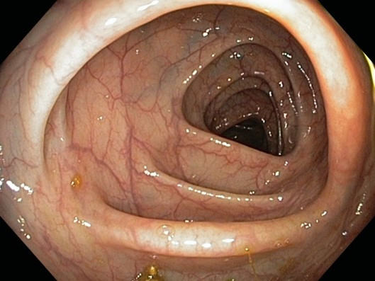
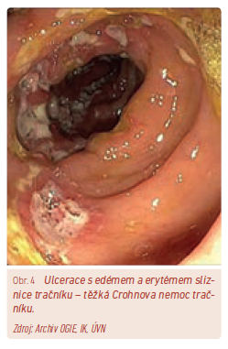

Slide 37
Ulcerózní kolitida
AI zánět sliznice tlustého střeva, postihující vždy rektum, šířící se kontinuálně
medikamentózně nevyléčitelné onemocnění
incidence stejná jako u Crohnovy choroby
rektum 25%, levostranná kolitida 45%, celé tlusté střevo 30%
KO charakteristický
tenesmy – bolestivé nucení na stolici, stolice s krví a hlenem
střevní komplikace toxické megakolon – paralytický ileus

Slide 38
Ulcerózní kolitida
extraintestinální projevy – jako u Crohnovy choroby, častější je primární sklerozující cholangitida, může vést až k cirhóze a karcinomu
DG fekální kalprotein
endoskopie edém sliznice s vymizelou cévní kresbou, krvácivá sliznice
léčba kortikoidy, biologická léčba pro navození remise
k udržení remise mesalazin, azathioprin, pokračování biolog.léčby
chirurgie – proktokolektomie s vytvořením ileopouchanální anastomózy

Slide 39
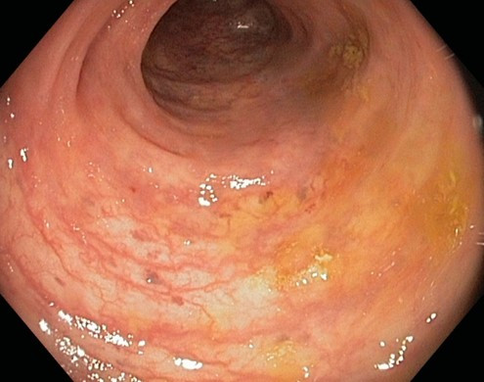
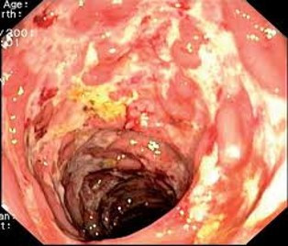
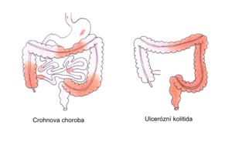

Slide 40
Infekční kolitidy
pseudomembranózní kolitida clostridium difficile, nejtěžší, nozokomiální infekce
salmonelová kolitida salmonela enteridis, nejčastější
yersiniová kolitida yersinia enterocolica
campylobakterová kolitida campylobacter jejuni
shigelová kolitida shigella dysenteriae (dyzentérie)
KO průjem, teplota, bolesti břicha
léčba symptomatická, hydratace, vtěžších případech ATB (fluorochinolony)

Slide 41
Benigní nádory tlustého střeva
polypy adenomatózní (adenomy, ze žlázového epitelu)
riziko maligní transformace – až 90% karcinomů pochází z adenomu
KO většinou němé, někdy obstrukce
terapie odstranění endoskopickou cestou

Slide 42
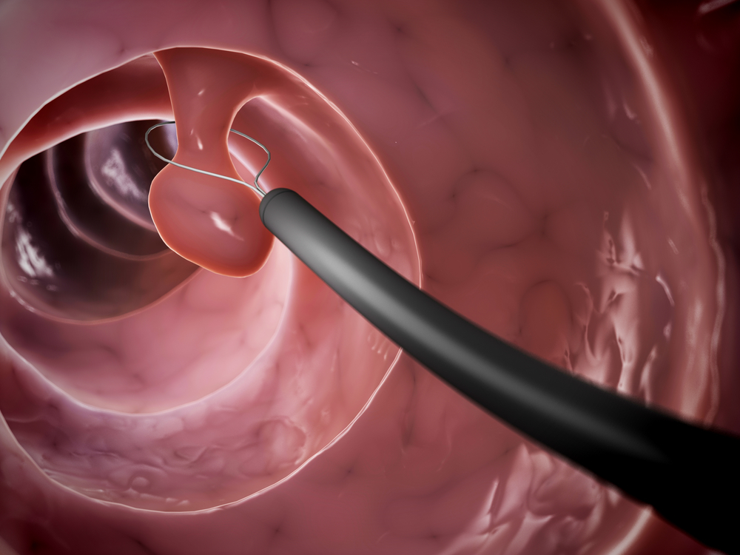
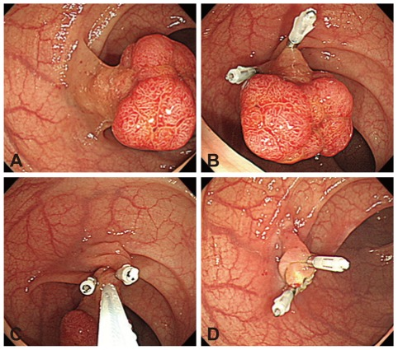

Slide 43
Kolorektální karcinom
nejčastější malignita GIT, druhá nejčastější malignita u nás
incidence 77/100 000/rok
RF konzumace červeného masa, živočišné tuky, kouření, obezita
protektivní vlivy vláknina, polynenasycené MK (rybí tuk), HAK, kys.listová
nejčastěji postižený levý tračník (rektum 30%)

Slide 44
Kolorektální karcinom
KO pravý tráčník – sideropenická anémie (okultní krvácení)
levý tráčník – manifestní krvácení, poruchy pasáže, průjmy, zácpy
rektum – tenesmy
DG anémie, hmatná rezistence, nádorové markery CEA, CA 19-9, kolonoskopie s biopsií, CT, MR

Slide 45
Kolorektální karcinom
léčba kurativní či paliativní
chirurgická pravý tračník – pravostranná hemikolektomie s ileo-transverso-anastomózou
levý tračník - levostranná hemikolektomie s transverso-rekto-anastomózou
rektum – amputace konečníku
RT u ca rekta před operací
CHT, biologická léčba

Slide 46
Kolorektální karcinom
screeningový program (depistáž)
u osob s nízkým rizikem
u osob nad 50 let 1x ročně test na okultní krvácení, při pozitivitě kolonoskopické vyšetření
nad 55 let buď kolonoskopie co 10 let nebo okultní krvácení co 2 roky
dispenzární program
osoby s vysokým rizikem
kolonoskopické vyšetření v pravidelných intervalech dle rizika

Slide 47
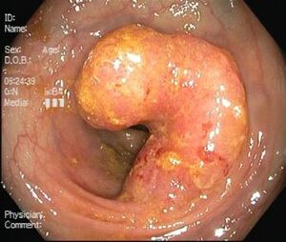
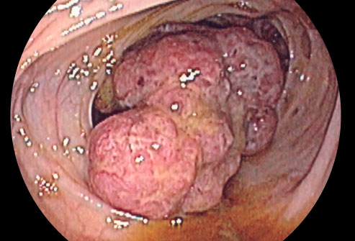

Slide 48
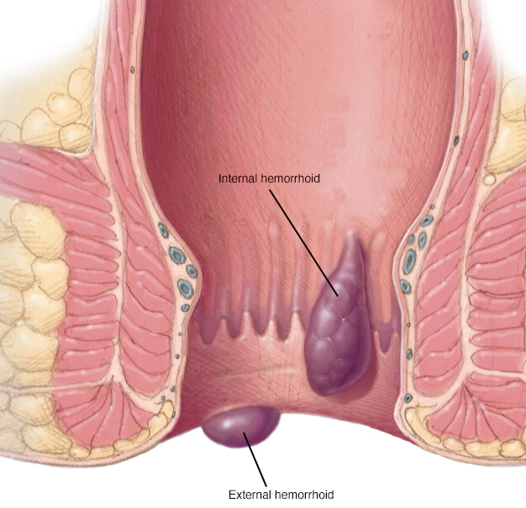
Hemoroidy
uzlovitě rozšířené cévní pleteně v oblasti konečníku
více než polovina obyvatel nad 50 let
vnější – viditelné okem, nekrvácí
vnitřní – nelze zahlédnout, krvácí

Slide 49
Hemoroidy
příčiny zvýšení tlaku v žilních pleteních
životní styl, obezita, sedavý způsob života, málo vlákniny…
KO asymptomatické
bolest, čerstvá krev ve stolici
DG pohledem, rektoskopie, kolonoskopie – k vyloučení jiného zdroje krvácení

Slide 50
Léčba Hemoroidů
režimová opatření pohyb, vláknina, hydratace
farmakoterapie hypermanganové koupele, čípky, masti (FAKTU,DOBEXYL), celkově venotonika (aescin)
chirurgie ligace, sklerotizace, hemoroidektomie, staplerová hemoroidopexe

Slide 51
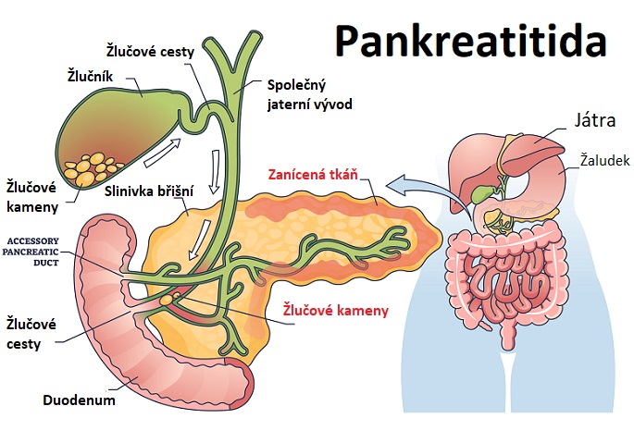

Slide 52
Akutní pankreatitida
závažné onemocnění, roční incidence cca 10/100 000
příčiny biliární příčiny 50% (choledocholitiáza, stenóza Vat.papily)
toxický vliv alkoholu 30%
polékové postižení
infekce, poranění
dělení lehká edematózní forma - úplná úprava stavu
těžká nekrotická forma – s nekrózou – mortalita až 50%

Slide 53
Akutní pankreatitida
KO bolest v mesogastriu, s propagací do páteře, zvracení bez úlevy
tachykardie, hypovolemický šok,
paralytický ileus, kožní projev – mramorovaná kůže na břichu
DG amylázy a lipázy v krevním séru
CT břicha – zásadní, odlišení lehké od těžké formy
endosonografie, ERCP u biliární etiologie

Slide 54
Akutní pankreatitida
léčba konzervativní na JIP
korekce hypovolemického šoku
enterální, parenterální výživa
korekce hyperglykémie
tlumení bolesti
ATB u nekrotické formy
řešení biliární pankreatity ERCP
chirurgická – odložená nekrektomie má nižší letalitu

Slide 55
Chronická pankreatitida
vleklý zánět pankreatické tkáně s ireverzibilními změnami a náhrady funkční tkáně vazivem
příčiny abusus alkoholu, nikotinu a výživa – strava chudá na bílkoviny
cystická fibróza
dědičná forma chronické pankreatitidy
KO bolest po jídle, hubnutí, ikterus, steatorea, DM

Slide 56
Chronická pankreatitida
DG anamnéza
hladina pankreatických enzymů – nízká sensitivita
CT, MR, USG, endosonografie
léčba konzervativní – zákaz alkoholu, rostlinné tuky,
substituce pankreatických enzymů
analgetizace
endoskopická – u obstrukční formy
chirurgická – duodenum šetřící resekce hlavy pankreatu

Slide 57
Karcinom pankreatu
závažné onemocnění s infaustní prognózou
projevy až u pokročilého onemocnění
incidence stoupá, 18/100000/rok
94% pacientů umírá do 5 let od stanovení diagnózy
etiologie kouření cigaret, živočišné tuky, dlouhotrvající DM, chronická pankreatitida
KO obstrukční ikterus, bolest lumbální páteře

Slide 58
Karcinom pankreatu
DG USG, CT, endosonografické vyšetření
léčba chirugická možná u 20 až 30% pacientů
kurativní je Whippleova operace (resekce žaludku, duodena, hemipankreatektomie s wirsungojejunoanastomosou a choledochojejunální anastomózou)
paliativní kombinovaná chemoterapie signifikantně prodlužuje přežití

Slide 59


Slide 60
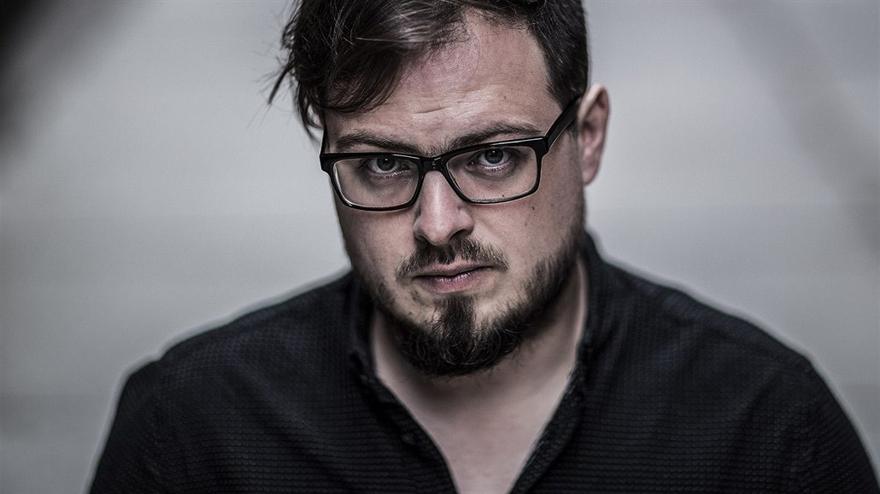

Slide 61
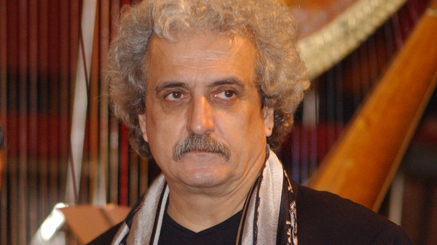

Slide 62
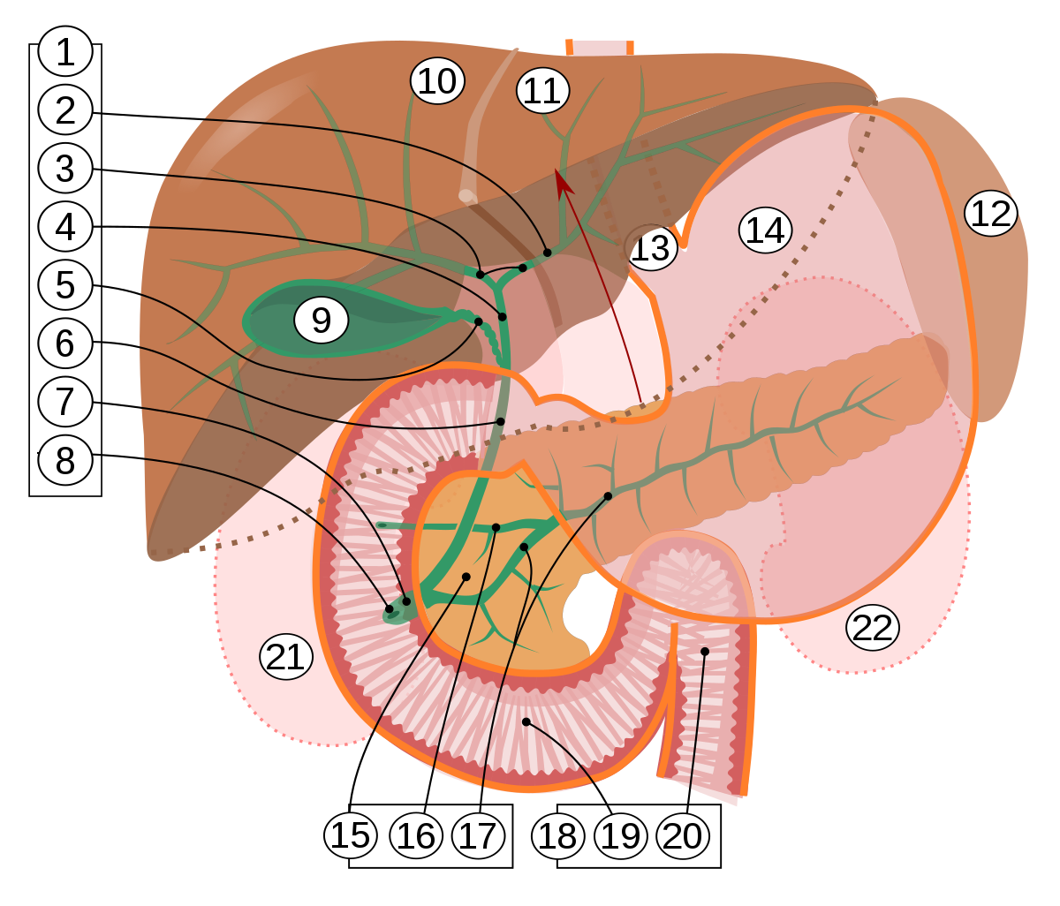
játra

Slide 63
ikterus
symptom
žluté zabarvení tkáně, způsobeno nahromaděním bilirubinu
hem→nekonjugovaný bilirubin→konjugovaný bilirubin→žluč→stolice→vyloučení / vstřebání formou urobilinogenu→moč

Slide 64
Dělení ikteru
prehepatální (hemolytický, nekonjugovaný) - nadměrný rozpad červených krvinek
hepatální - porucha jaterní tkáně→snížení vylučování bilirubinu do žluči→hromadění bilirubinu v těle (alkoholická cirhóza, hepatitidy, nádory, genetické poruchy)
posthepatální (obstrukční, porucha odtoku žluči) - nádory pankreatu, žlučníku, cholelitiáza, iatrogenní poškození

Slide 65
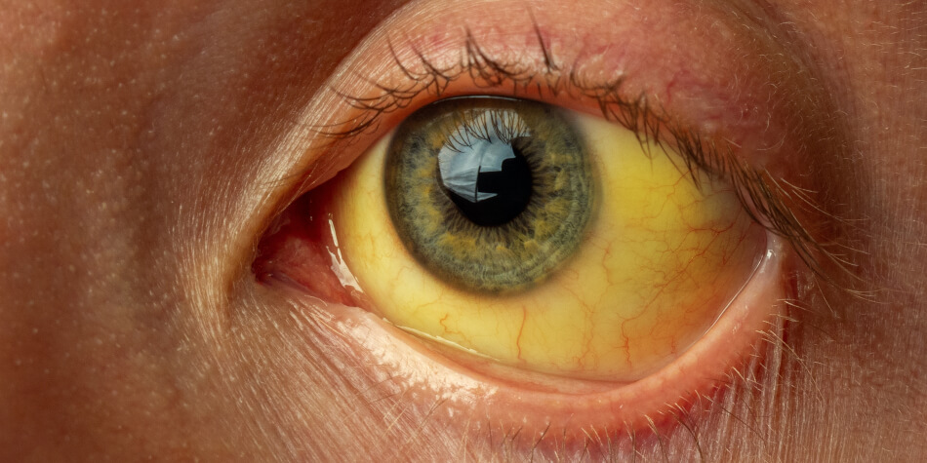
ikterus

Slide 66
Gilbertův syndrom
u 7% mužů
nejběžnější žloutenka v běžné populaci
vrozená
ikterus sklér
fyziologická abnormalita, neléčí se
nižší rizko KV onemocnění i některých nádorů

Slide 67
cholestáza
porucha vylučování žluče do střeva
intrahepatální - jakékoliv parenchymové onemocnění jater
extrahepatální - překážka ve vývodných cestách - kámen, zánět, nádor
KO ikterus (nemusí být)
pruritus ( z nahromaděných žlučových kyselin)
světlá stolice
terapie dle příčiny cholestázy, kys. ursodeoxycholová (URSOSAN)

Slide 68
Virové hepatitidy
akutní selhání A, B, E
cirhóza jater C, B

Slide 69
Virové hepatitidy
VHA
probíhá akutně, nepřechází do chronicity
fekálně orální cesta
většinou probíhá mírně, s výjimkou preexistující jaterní choroby
symptomatická terapie

Slide 70
Virové hepatitidy
VHB
probíhá akutně, většinou nepřechází do chronicity
přenos sexuálním stykem a sdílením injekčních jehel
akutní průběh s typickými příznaky (ikterus, elevace JT, u 1% selhání jater)
může přecházet do chronicity v 5% – fibróza, cirhóza, karcinom
symptomatická terapie, plošné očkování od r.2001

Slide 71
Virové hepatitidy
VHC
přenos krví – uživatelé drog, rizikové sexuální chování, dříve často iatrogenní – transfúze, hemodialýza
akutní průběh bezpříznakově, z 80% přechází do chronicity
riziko fibrózy, cirhózy a karcinomu (po 20-30 letech chronického průběhu)
terapie DAA – 100% vyléčení chronického stadia
neléčená má nejvážnější následky

Slide 72
Virové hepatitidy
VHD
u nás neexistuje
VHE
nejčastější virová hepatitida u nás
zoonóza – nedostatečně tepelně upravené maso
probíhá většinou asymptomaticky, u 95% pacientů dochází k uzdravení

Slide 73
Alkohol a játra
bezpečné množství alkoholu 30g (2 drinky)
při jiném jaterním onemocnění se citlivost snižuje
jaterní steatóza (plně reverzibilní) → steatohepatitida (částečně reverzibilní) → fibróza → cirhóza (ireverzibilní)
léčba absolutní abstinence, neexistenece hepatoprotektivních léků

Slide 74
Autoimunita a játra
primární biliární cholangitida AI postižení intrahepatálních žlučových cest
příznaky pruritus, poté ikterus, cirhóza, portální hypertenze
léčba kyselina ursodeoxycholová, transplantace jater
primární sklerozující cholangitida AI postižení intra i extrahepatálních ŽC
asociována s ulcerózní kolitidou a Crohnovou chorobou
léčba stenty či endoskopické dilatace, UDCA, transplantace jater
zvýšené riziko kolorektálního karcinomu

Slide 75
Toxické postižení jater
primární hepatotoxiny – jisté postižení, je závislé na použité dávce
tetrachlormetan, toxin muchomůrky zelené, paracetamol
potenciální hepatotoxiny – působí na citlivé jedince, není závislé na dávce
amiodaron, amoxicilin+klavulanát, erytromycin, halothan, HAK

Slide 76
Akutní selhání jater
akutní selhání jater – bez předchozí jaterní choroby
příčiny VHA, VHB, VHE, polékové postižení, muchomůrka zelená
KO koagulační porucha, ikterus, hypoglykemie, encefalopatie, edém mozku
léčba na JIP, léčba edému mozku, podpora cirkulace vazopresory, léčba renálního selhání, transplantace jater

Slide 77
Chronické selhání jater
cirhóza jater nahrazení zdravé tkáně jater vazivem. Vyvíjí se desetiletí.
příčina alkoholismus, VHC, nealkoholové ztukovatění jater
KO plíživé příznaky – dyspeptické potíže, hubnutí, ikterus, krvácivé projevy, gynekomastie, ascites, jaterní encefalopatie
komplikace krvácení do GIT, ascites, hepatorenální syndrom, jaterní encefalopatie, hepatocelulární karcinom

Slide 78
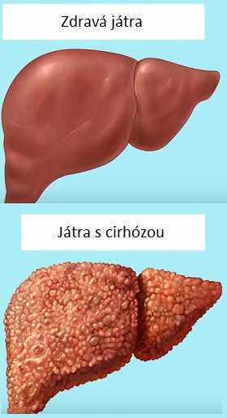
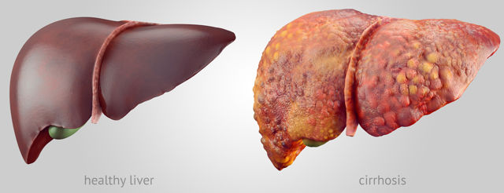
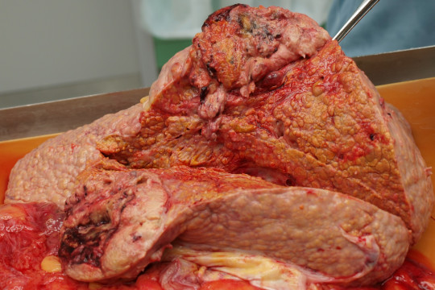
gastroenterologie – játra

Slide 79
Portální hypertenze
klinický syndrom, zvýšení tlakového rozdílu mezi portální žilou a dolní dutou žilou
nejčastější příčina je cirhóza
důsledkem je tvorba kolaterál v dolním GITu, až 80% objemu krve

Slide 80
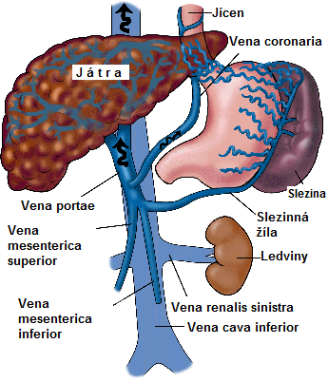
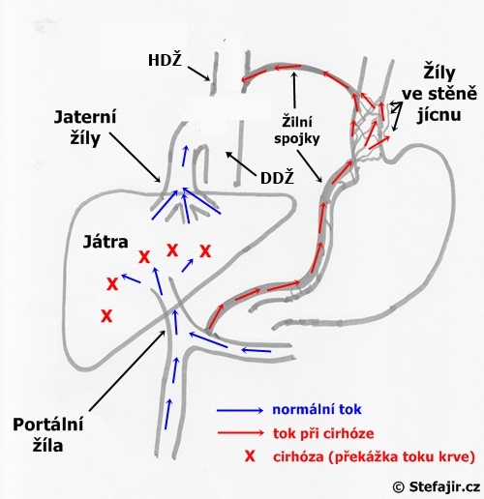
gastroenterologie – játra

Slide 81
Portální hypertenze
KO kožní projevy – pavoučkové névy, petechie, hepatosplenomegalie, otoky DKK, ascites, jícnové varixy
DG USG (splenomegalie, průměr portální žíly), endoskopie jícnu a žaludku

Slide 82
Krvácení z Jícnových varixů
zvýšený průtok krve kolaterálami v oblasti žaludku a dolního jícnu
u 50% pacientů s cirhózou a ascitem
KO bezpříznakový průběh, projeví se až krvácením
léčba endoskopické ošetření až po důsledné stabilizaci a přípravě pacienta (doplnění krevního objemu, ATB, vazoaktivní léčba)

Slide 83
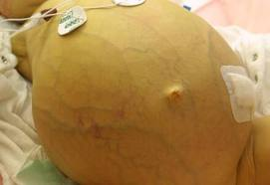
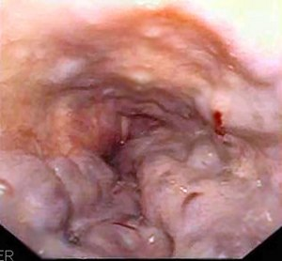

Slide 84
ascites
zvýšené množství volné tekutiny v břišní dutině
příčiny kardiální
nádorová
cirhóza
DG fyzikálním vyšetření – od 1,5 litru
USG
punkce ascitu, dle obsahu bílkovin lze stanovit příčinu
léčba diuretika, event. paracentéza – nutno hradit albumin

Slide 85
Jaterní encefalopatie
neuropsychiatrický syndrom s nejasnou etiopatogenezí
KO změny vědomí, flapping tremor, konstrukční apraxie
DG klinický obraz, psychometrické testy – test spojování čísel
léčba léčba základní příčiny

Slide 86
Transplantace jater
chirurgická metoda léčby pokročilé jaterní cirhózy(90%) či těžkého akutního jaterního selhání (10%)
rutinní metoda, v ČR 200/rok (2 centra)
cena cca 2 miliony Kč (2018)
kontraindikací je mimojaterní malignita, pokročilé KP onemocnění
po transplantaci celoživotní imunosuprese

Slide 87
Hepatocelulární karcinom
v ČR vzácnější nádor, celosvětově 5.nejčastější, zejména v Asii a Africe
v 95% následek cirhózy
KO většinou v rámci screeningu - dobrá prognóza
hubnutí, dyspepsie, bolest břicha až ikterus, ascites, jaterní encefalopatie, krvácení z varixů
DG UZ screening, definitivní dg z CT či MR, případně biopsie
léčba radikální chirurgická – resekce či transplantace, RF ablace

Slide 88
Metastázy v játrech
nejčastější místo meta postižení (spolu s plícemi)
nádory GIT – zvláště kolorektální karcinom
plíce
močový měchýř
lymfomy
karcinoid
omezený počet se dá chirurgicky řešit

Slide 89
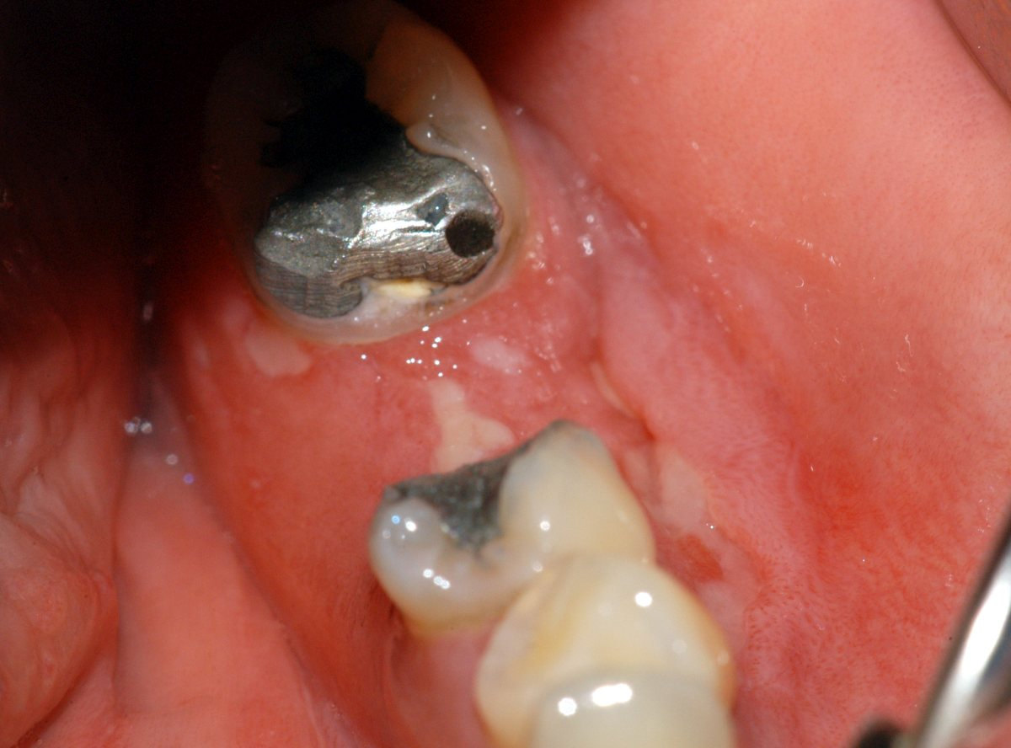
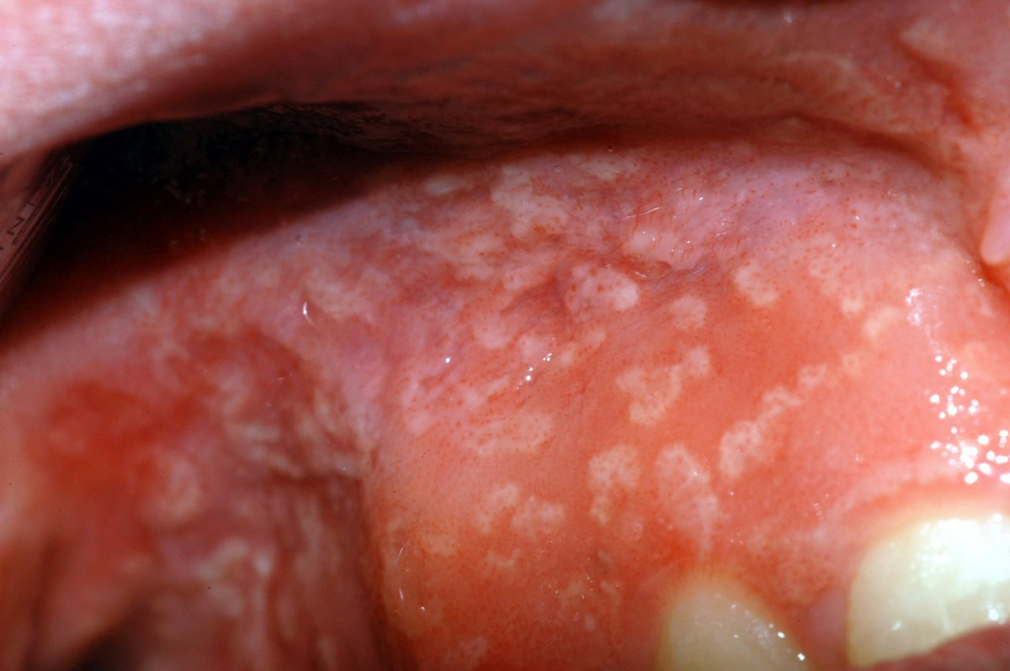
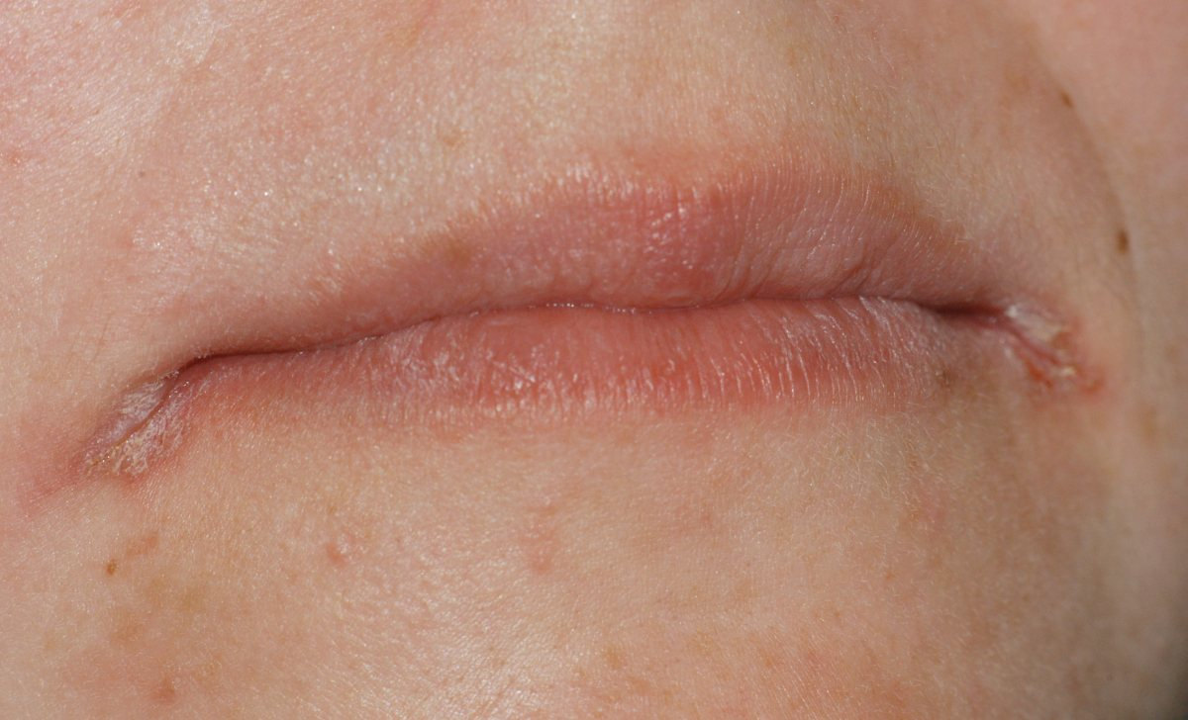
změny v dú při onemocnění trávicího systému
atrofie jazyka při jaterních onemocněních
povlak na jazyku při žaludečních onemocněních
koutky, afty, ulcerace na sliznicích m. Crohn, ulcerózní kolitida, celiakie

